Slide 2
Dr Pascal Mélin
CHG Genevieve de Gaulle Anthonioz service de médecine interne et d’addictologie
CSAPA 52
UTEP du CHG
SOS Hépatites fédération nationale
Conflit d’interet: Abbvie /Gilead/ Recordati

Slide 3
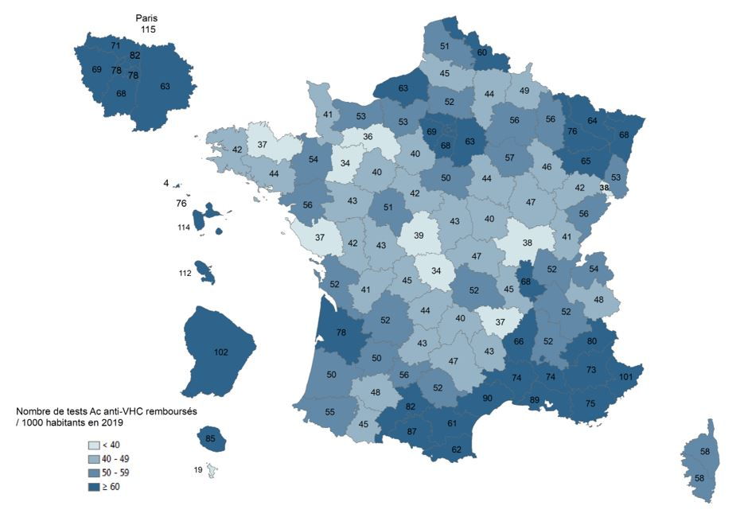
Nombre de tests pour 1000 hab en 2019

Slide 4
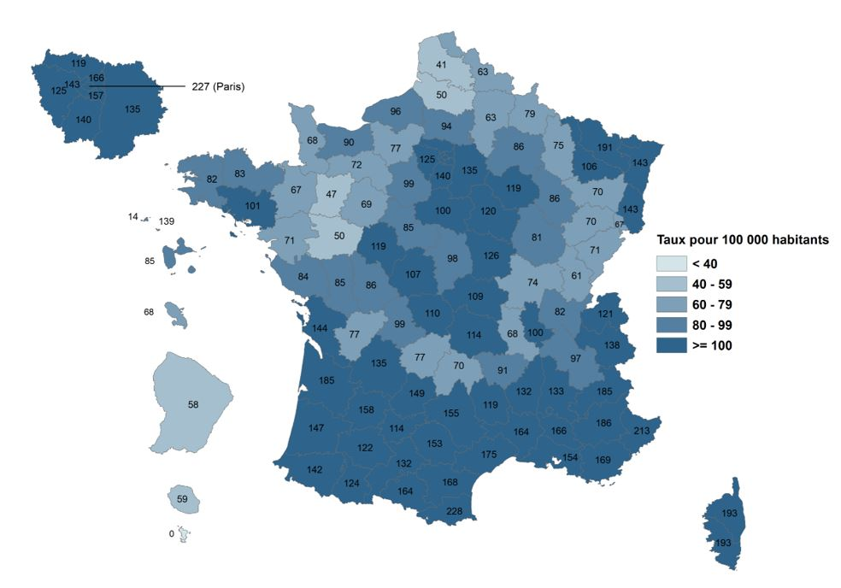
ALD pour VHC en 2019

Slide 5
Où en sommes-nous au 1er janvier 2021 ? Nombre de patients restant à traiter

Slide 6
En 2021 c’est aussi
75 000 personnes ignorant encore être porteuses de l’hépatite C.
Un effondrement des traitements à 6000/an en 2020 contre plus 10 0000 en 2019
Toujours l’objectif de l’éradication virale C pour 2025 ( 15000 TTT/AN)
Un dépistage en panne en CSAPA
Les CSAPA et les CAARUD sont des réservoirs de l’hépatite C
En 2021 l’hépatite C peut être traité et guéris en CSAPA

Slide 7
CSAPA LES CLUSTERS DE 2021POUR LE VHC
CLUSTER de l’Anglais conglomérat
Lieux ou le VHC circule encore
Dernier endroit de transmission nécessitant le développement de la RDRD
Taux de recontamination entre 1 et 3% et taux de guérison proche de 100%.
Nécessité de mettre en place des stratégies de micro-élimination
Et ne plus remettre le loup dans la bergerie : l’expérience du CSAPA52

Slide 8
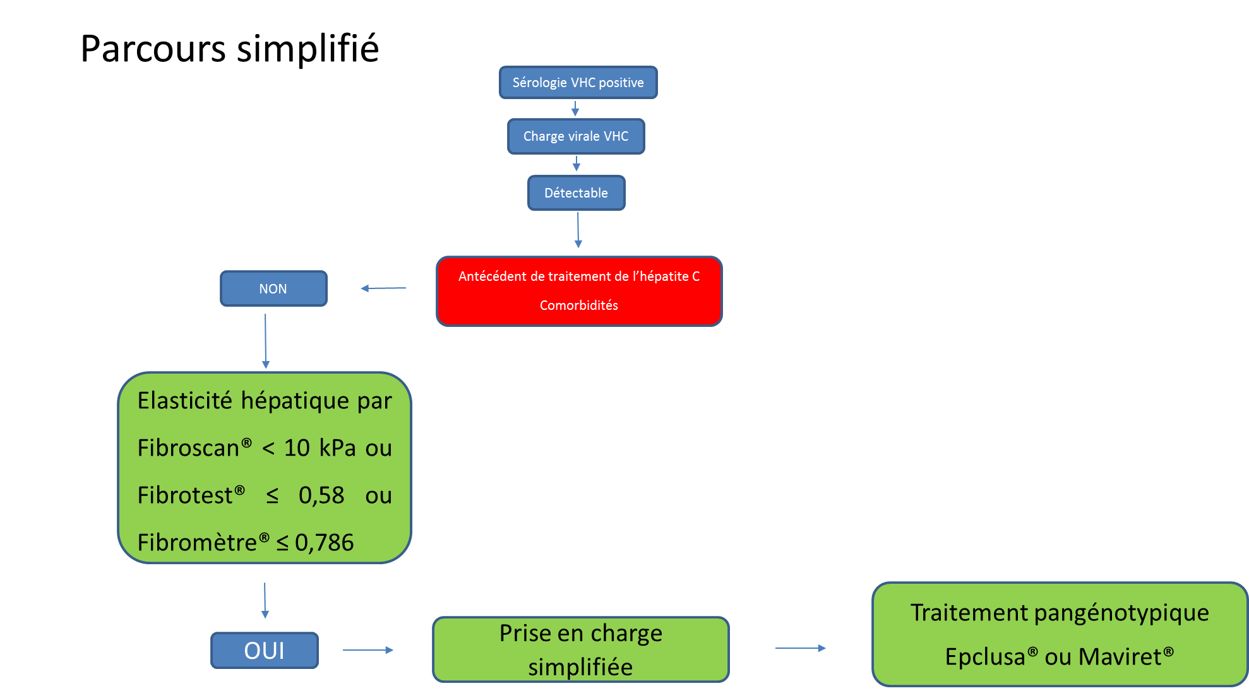
Mise au point AFEF
Co-infection VHB VIH insuffisance rénale sévère
consommation d’alcool à risque, diabète, obésité mal contrôlés
Maladie hépatique sévère

Slide 9
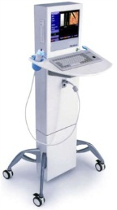
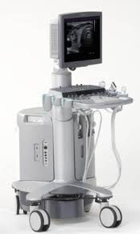
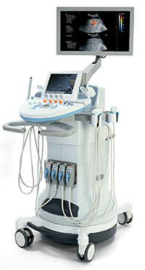
Méthodes non invasives d’évaluation de la fibrose
Blood
tests
Generation | Characteristics | Virus | NAFLD
1st | Indirect markers Low cost Easy to calculate | APRI FIB4 | FIB4 NAFLD Fibrosis Score (NFS)
2nd | Indirect and/or direct markers Higher cost Computing calculation | Fibrotest Hepascore FibroMeter^{Virus} | ELF FibroMeter^{NAFLD}
Elastography
Fibroscan
ARFI
SSI

Slide 10
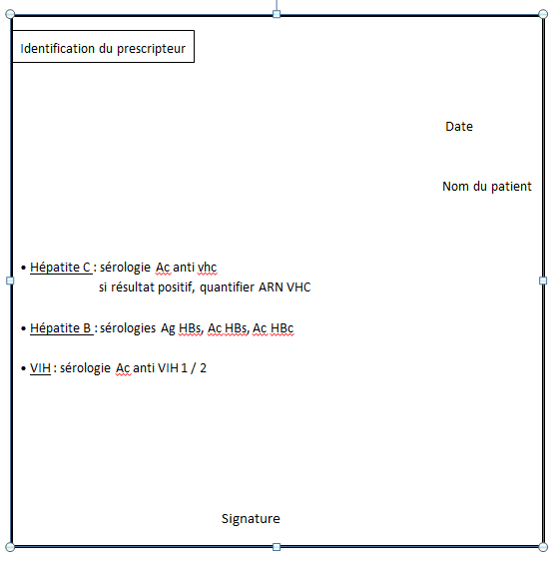
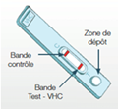
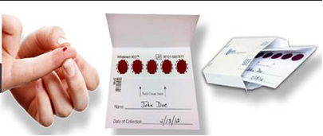
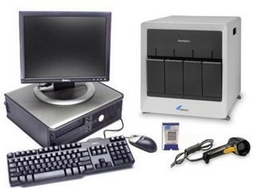
PANEL DES tests DE DéPISTAGE EXISTANTS
 | Sérologie (Ac / ARN) | TROD (Ac) | Buvard (Ac / ARN) | POC (ARN)
Matériel
Par qui? | IDE, Biologiste, (Médecins) CeGIDD | Toute personne formée (habilitation, hors médecin) Associations | Tout le monde (prescription médicale) | Toute personne formée par le laboratoire fabriquant
Pour qui ? | Pour tous. Dépistage tous les 6 mois pour les UDIV actifs
Comment? | Par prélèvement sanguin | Gouttes capillaires (prélever quantités suffisantes pour optimiser les analyses)
Rapidité du résultat | Ac : 24h / ARN : selon labo (max 1 sem) | 15 à 20 minutes | 7 à 10 jours | 54 minutes
Disponibilité et remboursement | Remboursement CPAM | Pas de remboursement | Montpellier Paris : Mondor, P.Brousse | Machine Cartouche unitaire Pipette
Limites | Capital veineux altéré Récupérer son résultat | Pas de remboursement Accréditation obligatoire + formation Non applicable sur les Ac+ (fenêtre de 3 mois) | Pas de remboursement | Pas de remboursement

Slide 11
LES EXPERIENCES DE MICRO ELIMINATION
De plus en plus fréquentes
A Perpignan mais aussi en Espagne, au Portugal, en Australie,
Des expérience innovantes avec des groupes de pairs
L’expérience du Road Trip en Bourgogne Franche Comté

Slide 12
Du test VHC au traitement en une session
Parcours du patient avec l’équipe mobile
Les patients VHC+ sont sélectionnés 1-2 semaines avant la session test-traitement
2 sessions par semaine de 8H00-14H30
Charge virale en temps réel par CEPHEID^{R} Xpert HCV viral load
Evaluation par Fibroscan
Evaluation sociale
Education thérapeutique
Atelier de groupe
Traitement
D’octobre 2019 à septembre 2020, 512 patients avec un ATCD d’usage de drogues ont été dépistés. 99 étaient anti-VHC+, 33 (33 %) étaient ARN VHC+ et 32 traitements par AVD étaient débutés
Rémy AJ, Perpignan, AASLD 2020, Abs. 939 actualisé
Notes:
Ce parcours des patients vulnérables avec une équipe mobile en une session où on peut effectuer une prise en charge totale en 5 heures permet de débuter le traitement chez la quasi-totalité des patients dont la virémie C a été mise en évidence. Ce type de prise en charge participe à la micro-élimination du VHC.

Slide 15
RESULTATS ROAD TRIP BFC 2019 (poster AFEF 2020)

Slide 16
Un nouveau concept : la pêche à la mouche… A vous de jouer…moins on pense au VHC plus il faut le chercher

Slide 17
Politiques de réduction des risques selon les pays (4)
Accès combiné aux programmes d'échange de seringues (PES) et aux traitements de substitution aux opiacés (TSO) pour les UDI
Faible accès aux TSO
Accès modéré aux TSO
Accès élevé aux TSO
500
Australia
Netherlands
Accès élevé aux PES
Tajikistan Kyrgyzstan Moldova
Czech Republic
Finland
Scotland
Norway
Austria
Nombre de kits d'injection distribués par UDI par an
200
Estonia _{Vietnam}
Luxembourg Switzerland
Kazakhstan
Croatia Mauritius
Slovenia
Portugal
Belgium Ireland
Accès modéré aux PES
En France, un effort reste à faire pour augmenter le nombre de kits d’injection distribués/UDI/an
Et au canada aussi!
Canada New Zealand
France
Spain
100
India
Myanmar
50
Ukraine
Lithuania
Hungary
Greece Iran
Armenia Georgia
Nepal Latvia
Belarus
Thailand
Slovakia Bulgaria
USA Sweden
20
Romania
Region
Australasia Central Asia
East and southeast Asia Eastern Europe Western Europe
Latin America
Middle East and north Africa North America
South Asia
Sub-Saharan Africa
Azerbaijan
10
Morocco
Kenya
Mexico
5
Faible accès aux PES
China
2
Tanzania
Indonesia
1
Number of PWID
0
500000
1000000
1500000
2000000
≥2500000
0·5
Cyprus
Larney S, Lancet Glob Health 2017;
Published Online October 23, 2017
0·2
0·5
1
2
50
100
200
500
5 10 20
Nombre de TSO reçus pour 100 UDI

